Slide 1
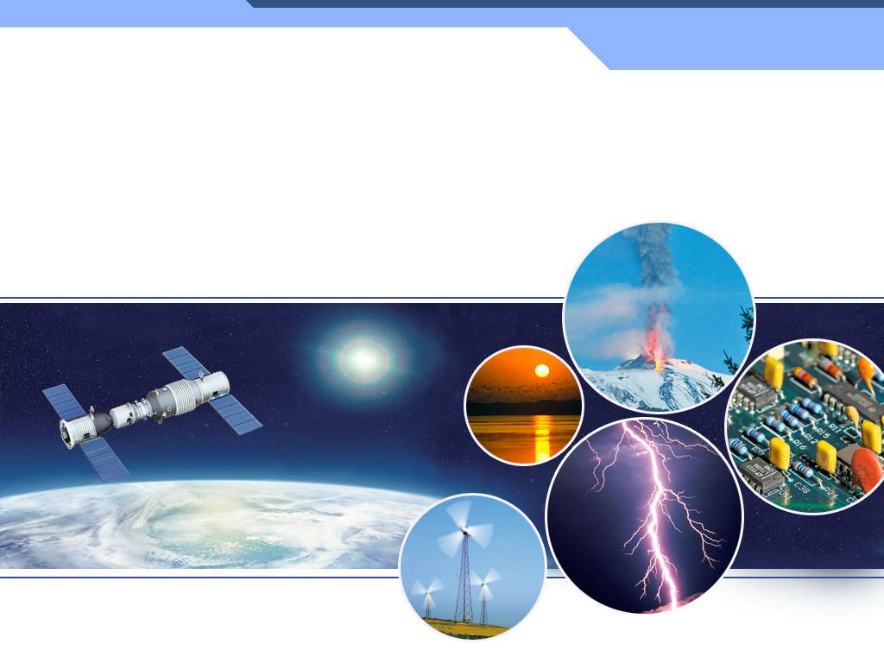
第十四章 内能的利用
第3节 能量的转化和守恒

Slide 2


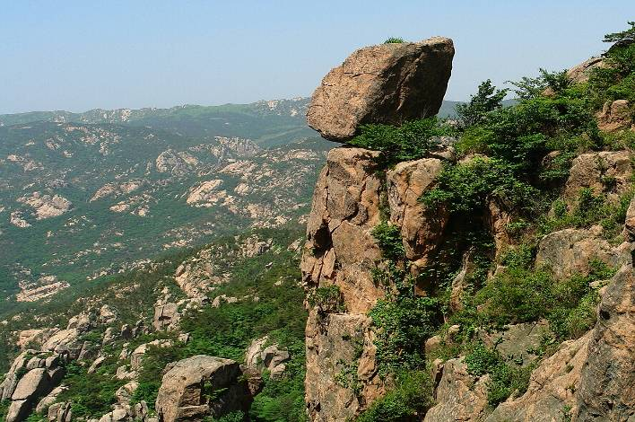
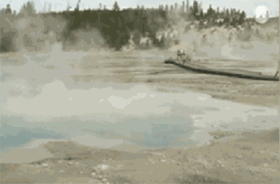

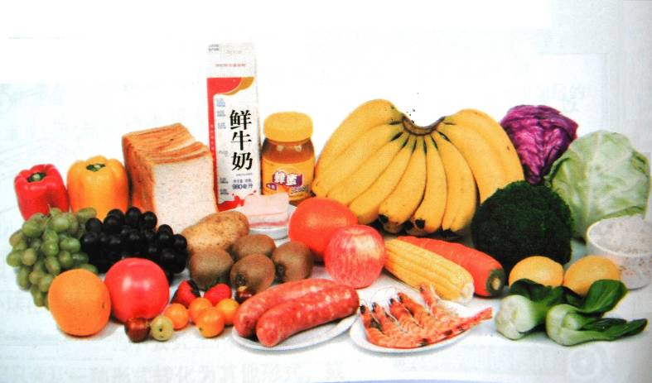

Slide 3
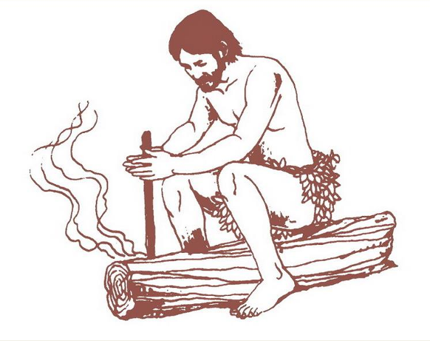
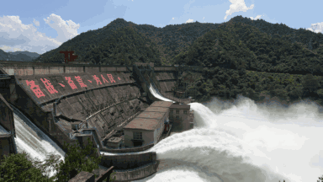
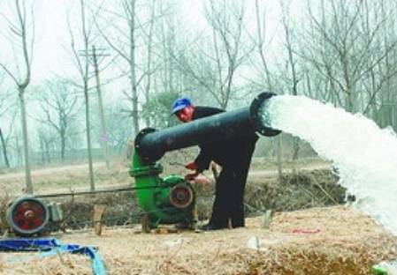
机械能转化为内能
机械能转化为电能
电能转化为机械能

Slide 4
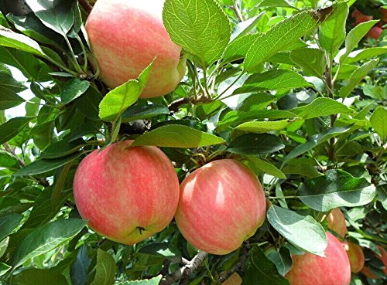
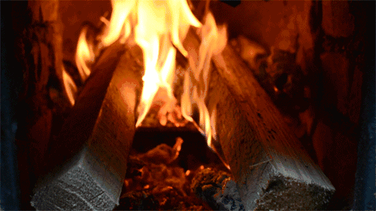
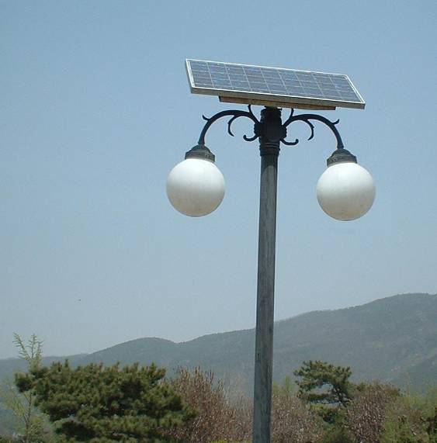
光能转化为化学能
化学能转化为内能
光能转化为电能

Slide 5
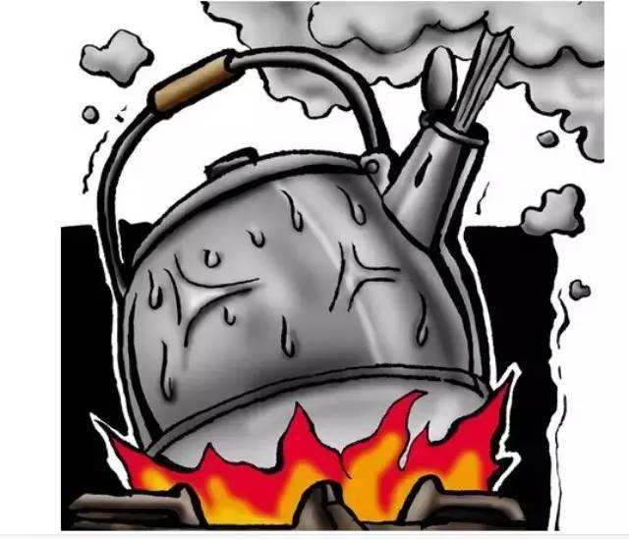
一、能量的转化与转移
1．能量的转化：
  能量形式发生变化。
2．能量的转移：
  能量形式不发生变化。
3．能量转化和转移有方向性。
  内能从高温物体转移到低温物体。

Slide 6
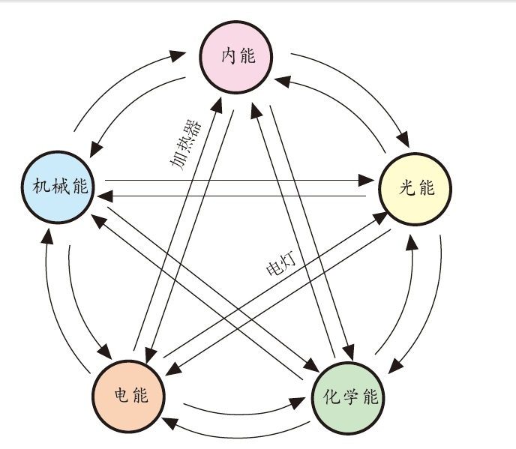

Slide 7


Slide 8
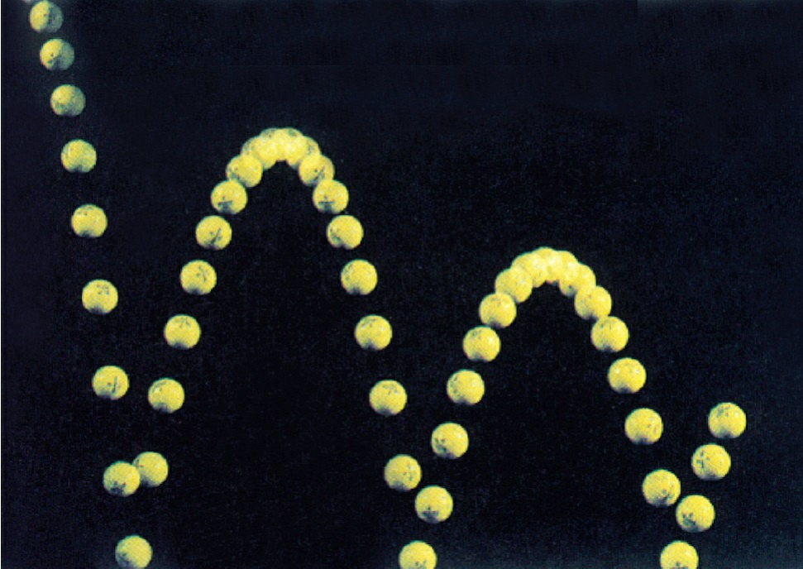

Slide 9
二、能量守恒定律
1．定律内容：
能量既不能凭空消失，也不会凭空产生，它只会从一种形式转化为其它形式，或者从一个物体转移到其它物体，而在转化和转移的过程中，能量的总量保持不变。

Slide 10
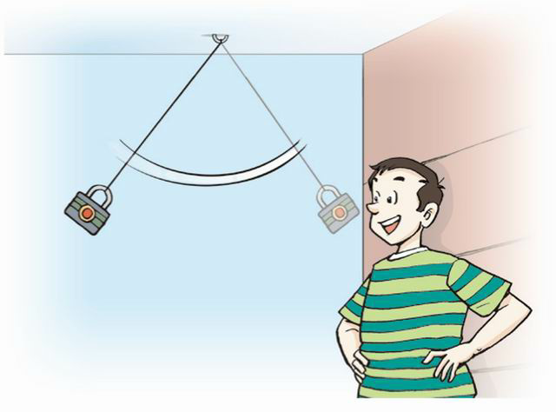
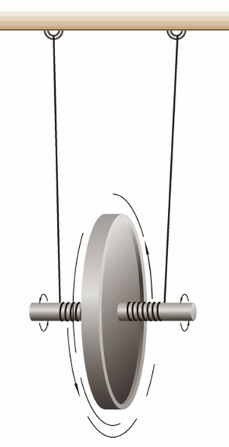

Slide 11
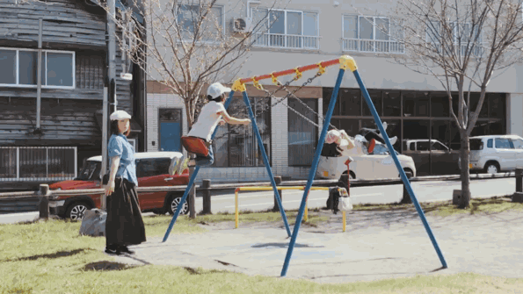

Slide 12
2．理解：
（1）能量守恒定律是自然界最普遍、最重要的基本定律之一。
（2）有一种形式能量减少或消失，一定有另一种形式的能量增加或产生，能量的总量不变。
（3）机械能守恒是能量守恒定律一部分。

Slide 13
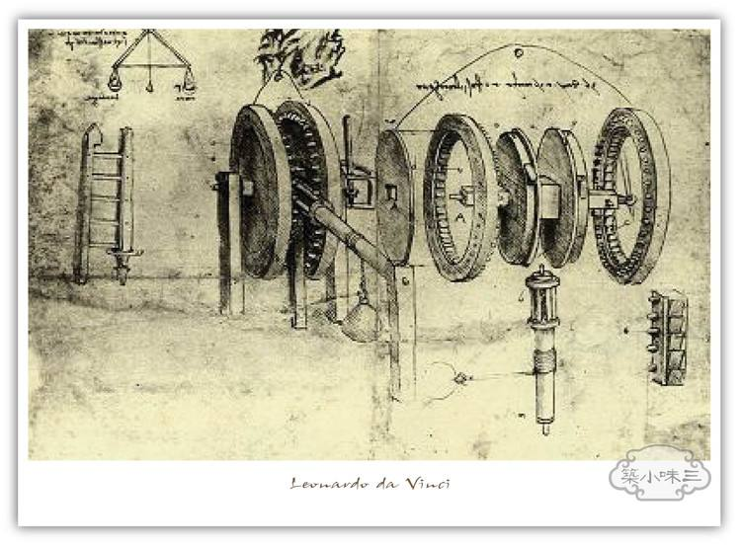
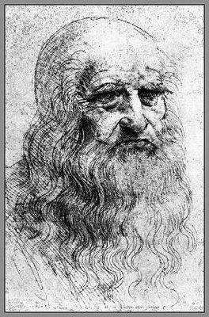
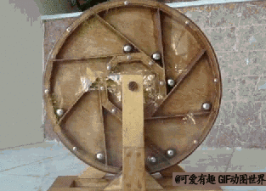

Slide 14
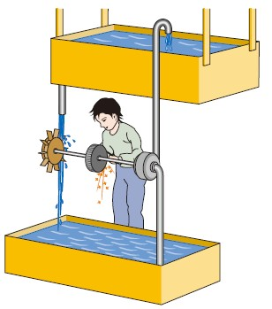

Slide 15
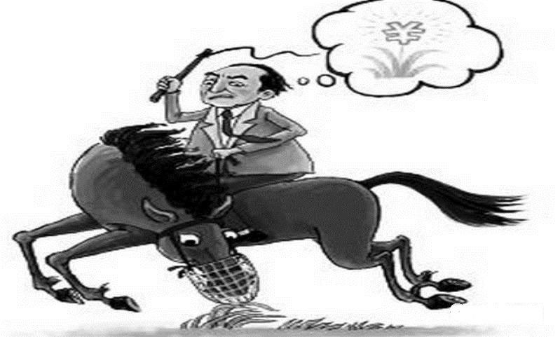
3．永动机：
（1）定义：不消耗能量却能不停对外做功的机器。
让马儿跑，
不让马儿吃草！

Slide 16
（2）永动机不可能实现的原因：
永动机的设计违反了能量守恒定律。
①机械摩擦和空气阻力等阻力因素，不可避免将部分能量转化为内能而散失。
②对外做功会将能量转化成其它形式的能量。
所以机器原有储存的能量减少，直至停止。

Slide 17
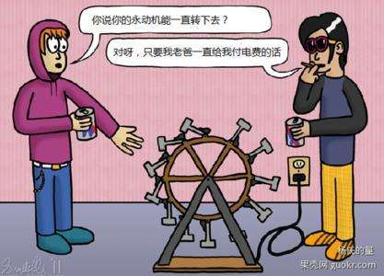

Slide 18
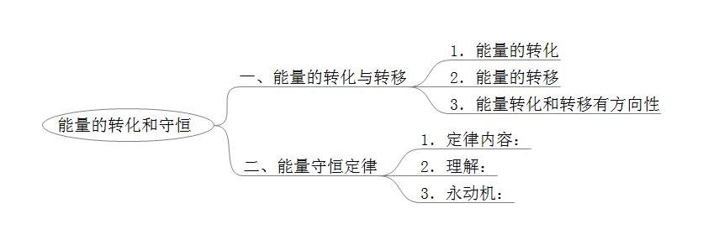
本课小结

Slide 19
课堂练习
练一练
1．一支向高空瞄准的步枪，扣动扳机后射出一颗子弹，子弹没有击中目标，最后下落陷在土地中。请你说出以上过程中发生了哪些能量转化。
火药的化学能
燃气的内能
子弹的机械能
空气、土地的内能

Slide 20
课堂练习
2．请从能量转化的角度具体说明以下效率的意义。
● 某太阳能电池工作时的效率是16％
● 某电动机工作的效率是83％
● 某锂电池充电时效率是99％
● 某柴油机工作的效率是35％
● 某电热水器工作的效率是87％
答案：太阳能电池把接收到的太阳辐射的能量的16％转化为电能。

Slide 21
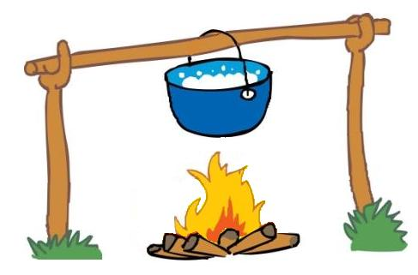
课堂练习
3．能量守恒是自然界的基本规律之一，下列能量转化过程中，属于内能的转移的是（ ）
A．用电灯照明
B．光合作用
C．用暖水袋取暖
D．天然气的燃烧
答案：C

Slide 22
课堂练习
4. 下列说法中正确的是（ ）
A．冬天对着手哈气，手变暖是机械能转化为内能
B．用酒精灯给水加热，是机械能转化为内能
C．高速行驶的汽车爆胎是很危险的，从能量角度来看，是机械能与内能的相互转化
D．滑冰时冰刀与冰之间相互摩擦，出现一道痕迹，是内能转化为机械能
答案：C

